Slide 1

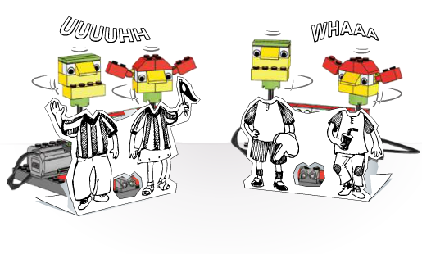
Модернизация
Создайте свою команду болельщиков

Slide 2
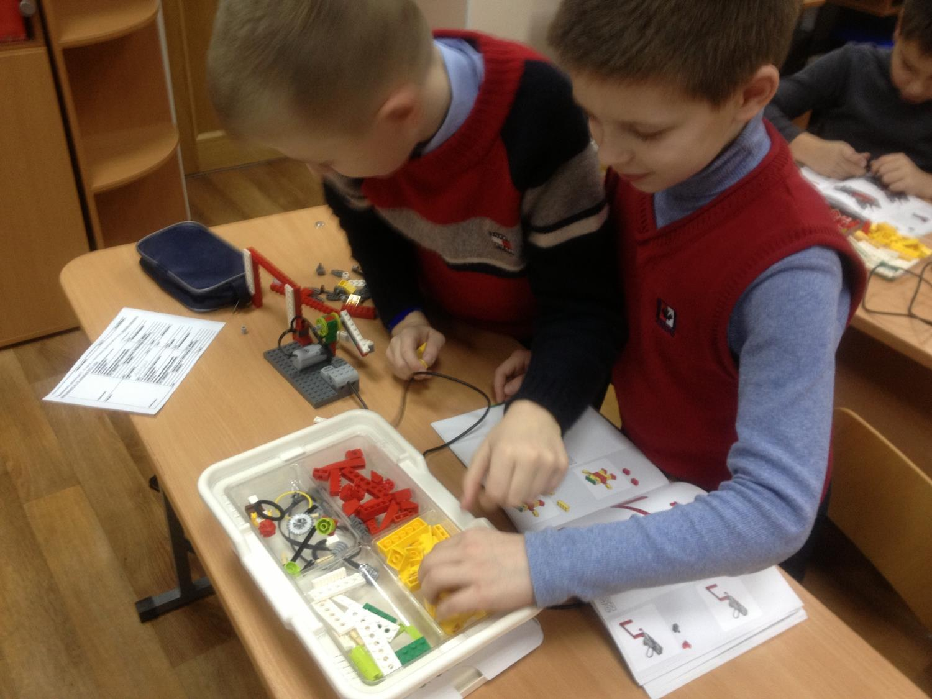

Slide 3
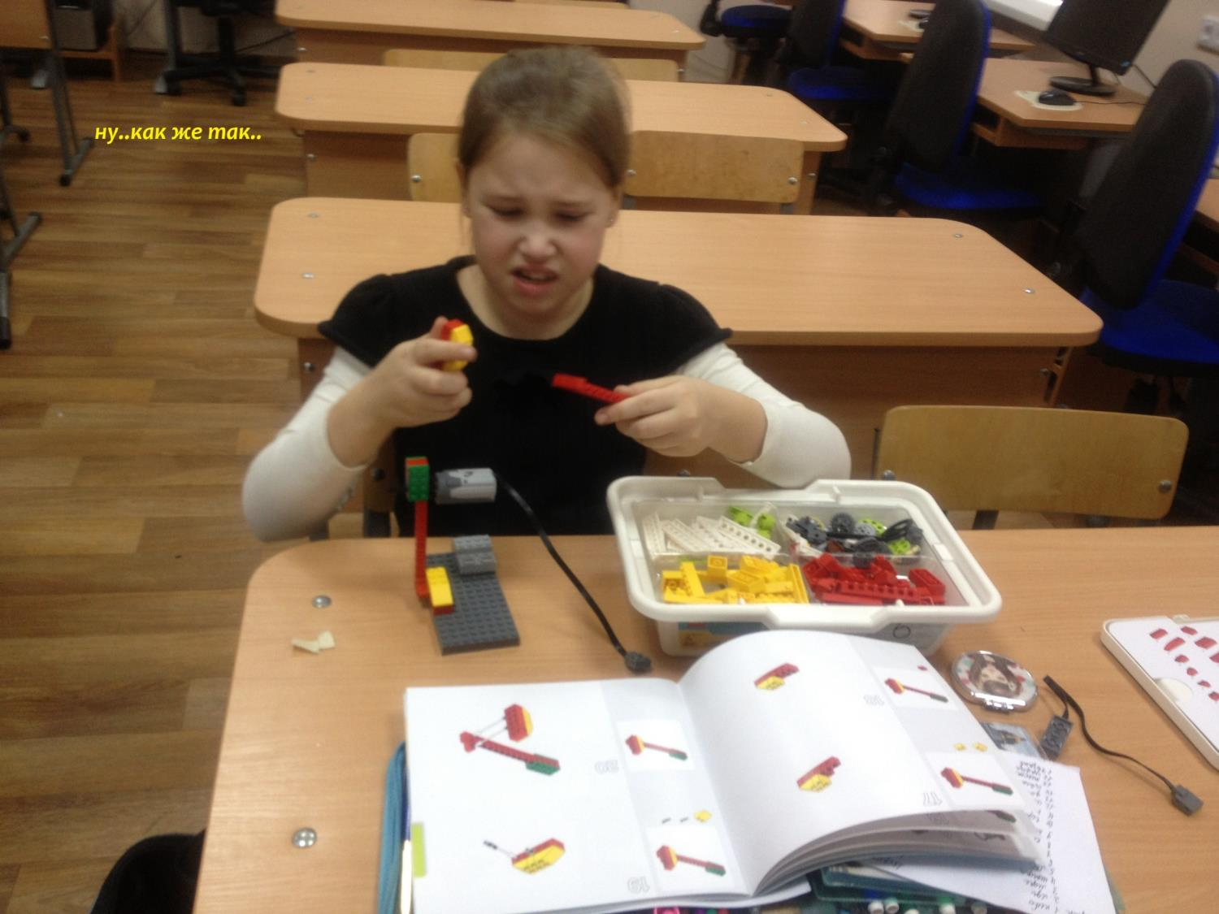

Slide 4
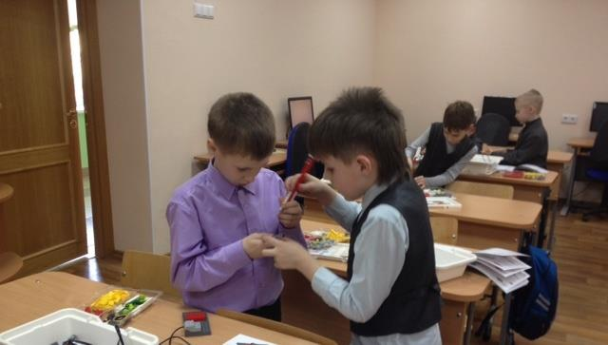

Slide 5
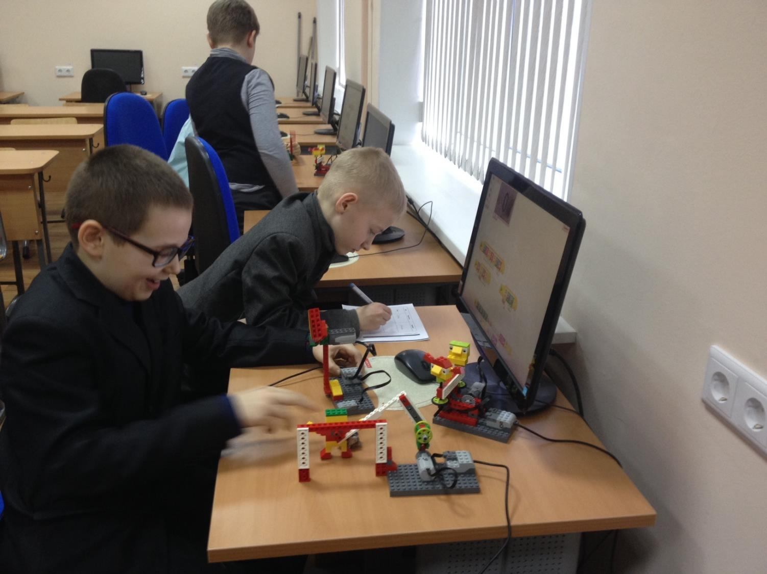

Slide 6
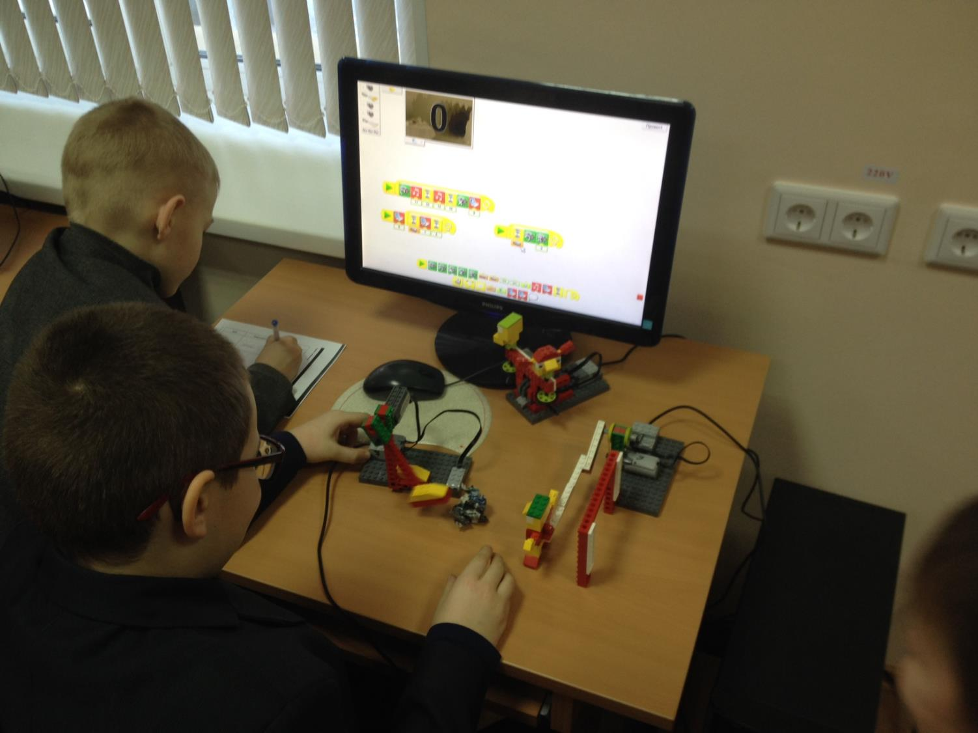

Slide 7
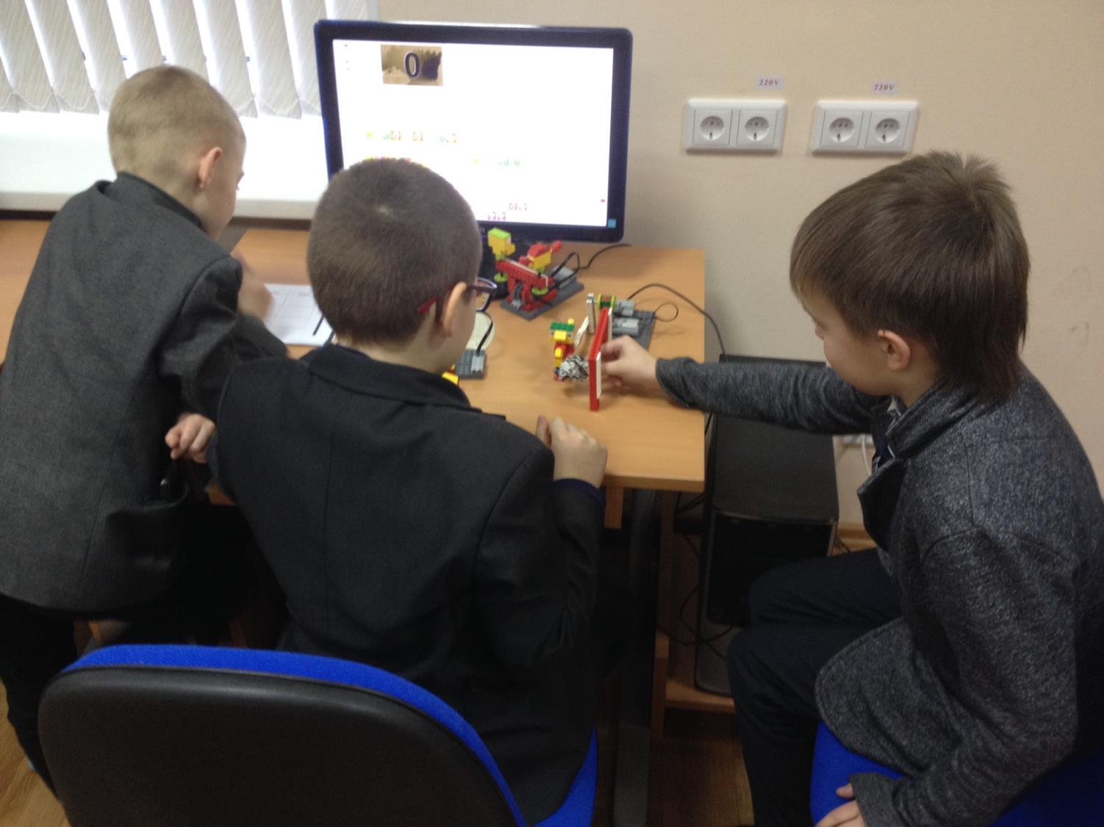

Slide 8
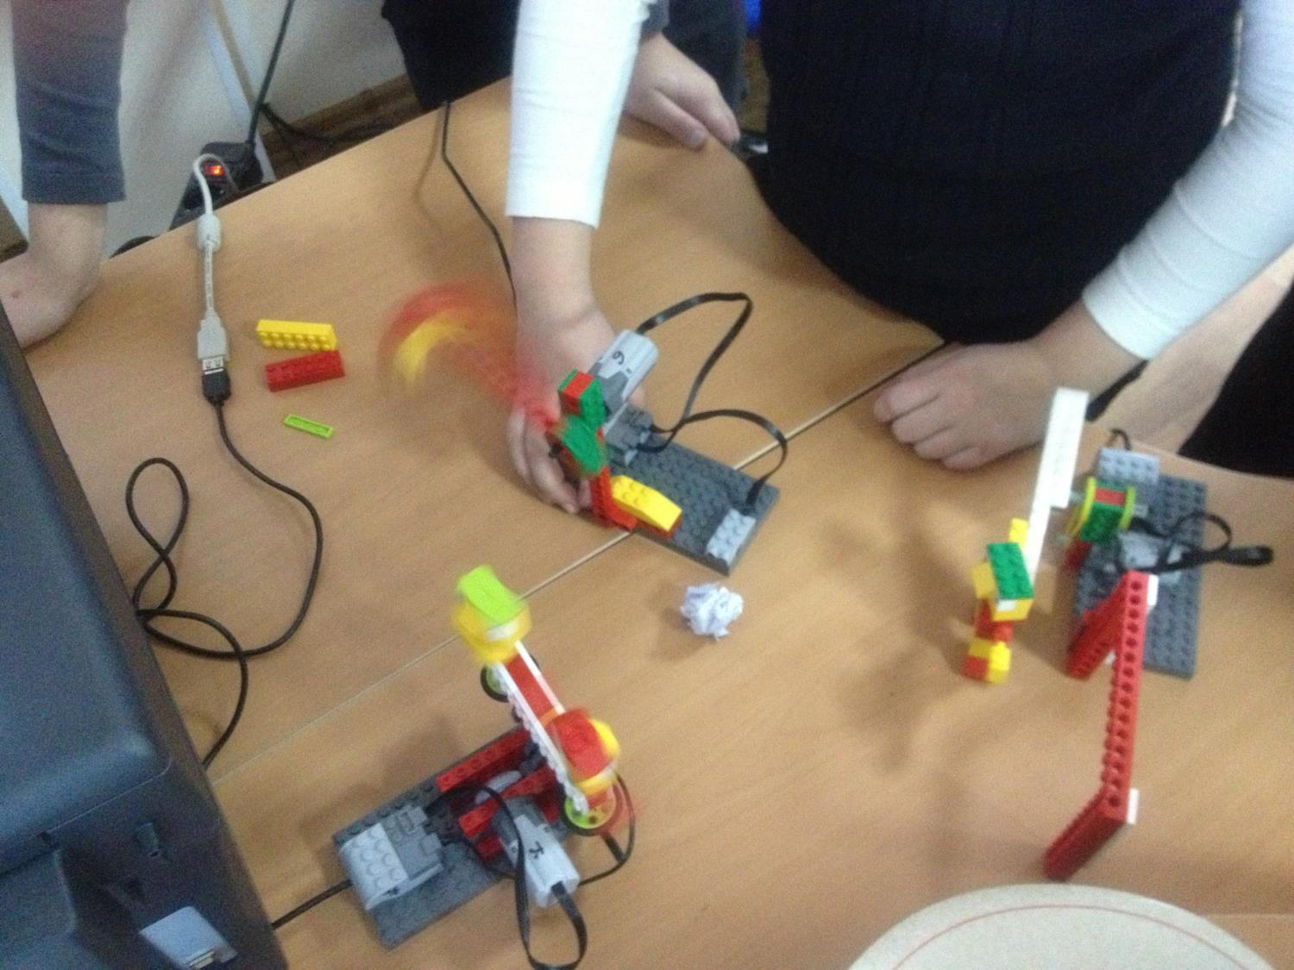

Slide 9
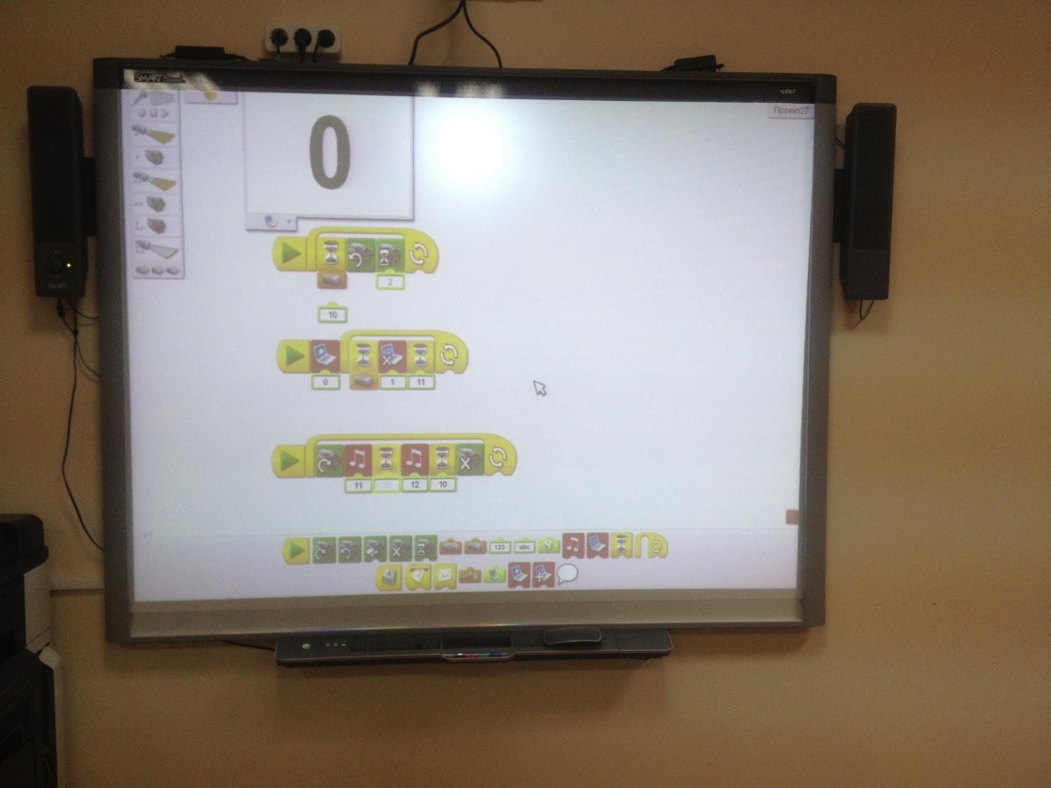

Slide 10
Основные виды учебной деятельности:
Коммуникативные УУД:
умение отвечать на вопросы, рассуждать и т.п.
слушать и слышать собеседника, учителя.
Познавательные УУД:
сравнение;
анализ;
мыслительный эксперимент.
Регулятивные УУД:
принятие учебной цели;
выбор способов деятельности;
организация рабочего места.
Личностные УУД:
самопознание;
личная ответственность;
адекватное реагирование на трудности.

Slide 11
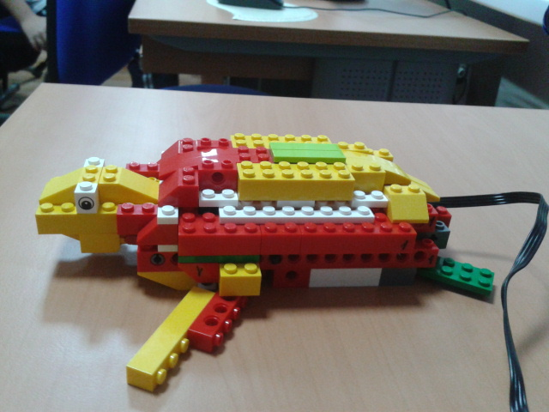
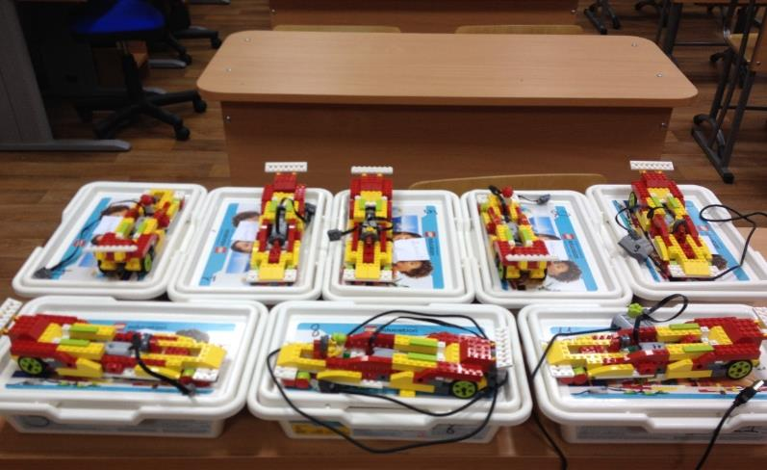
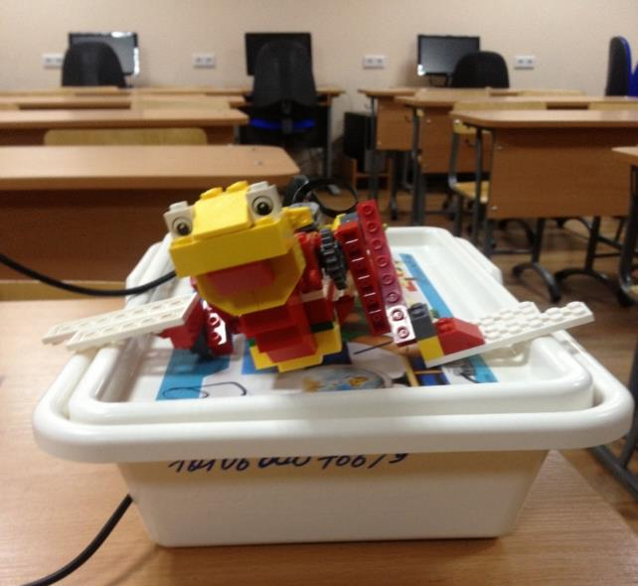
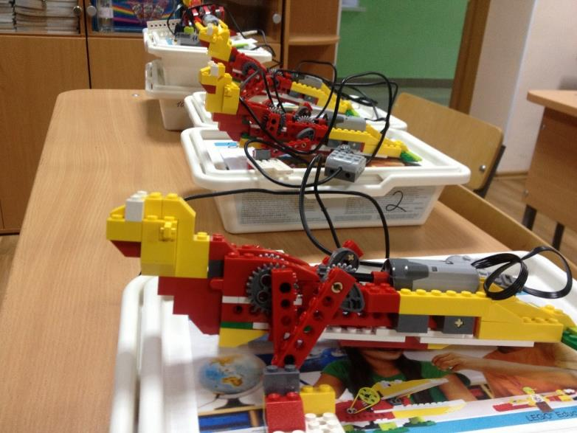

Slide 12
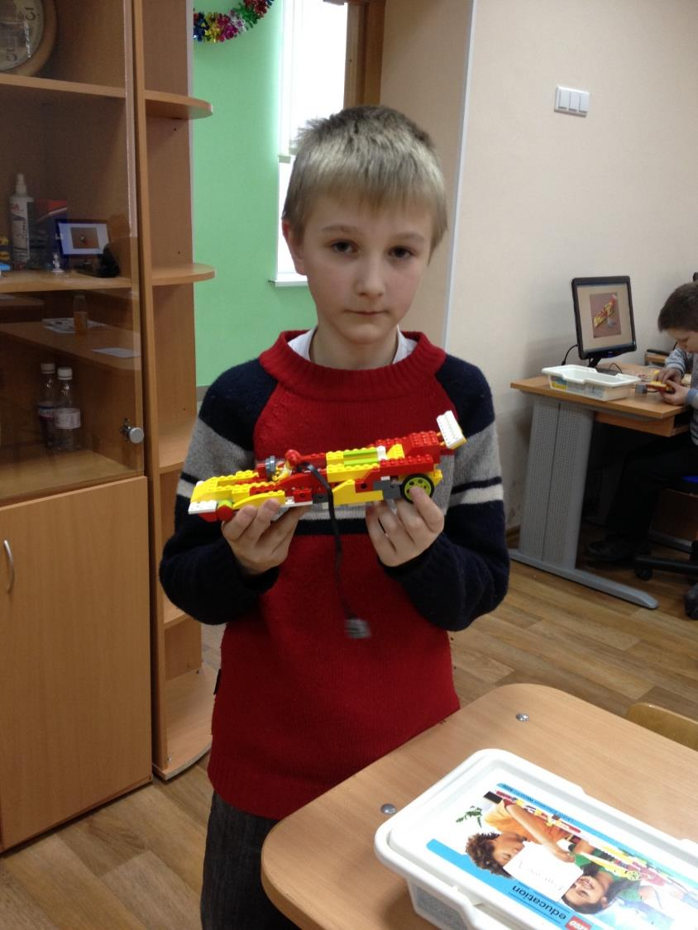
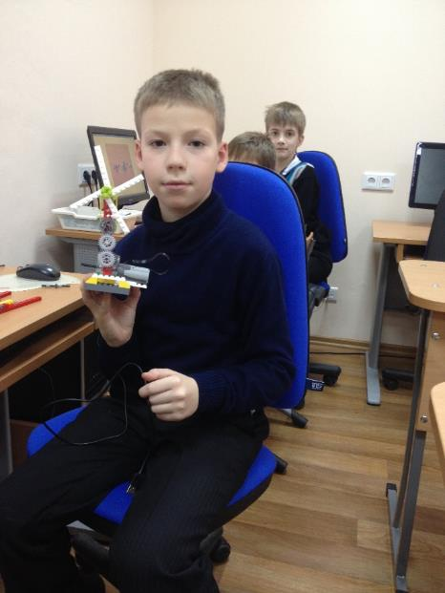
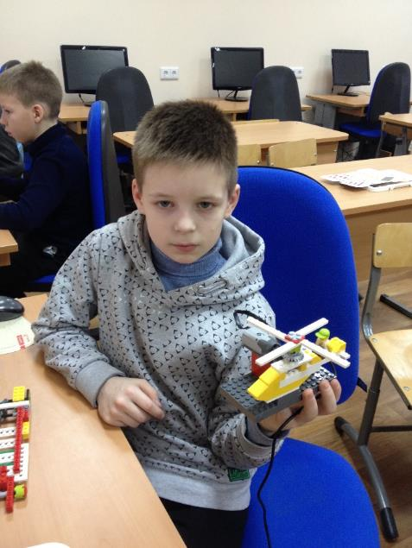

Slide 13
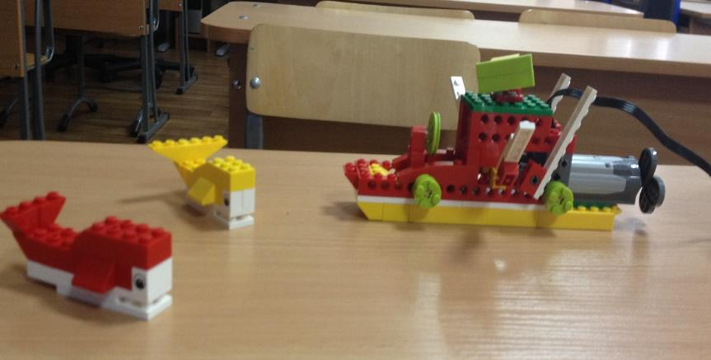
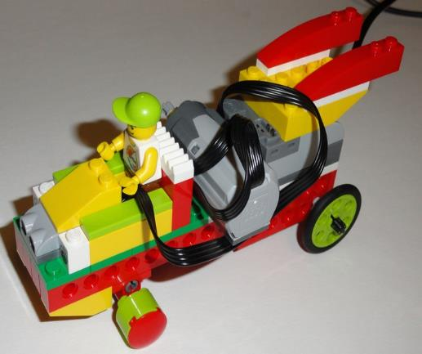
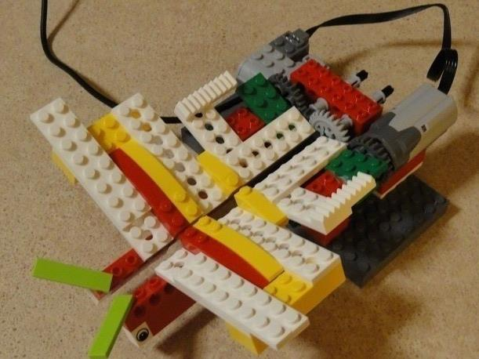
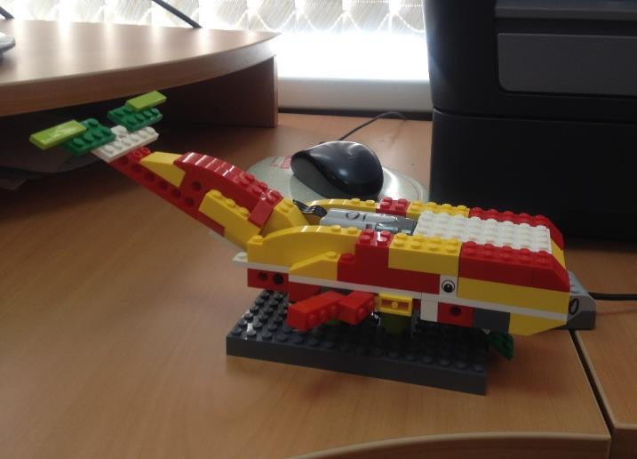

Slide 14
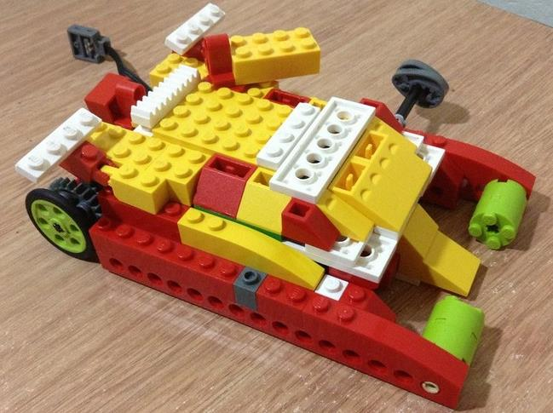
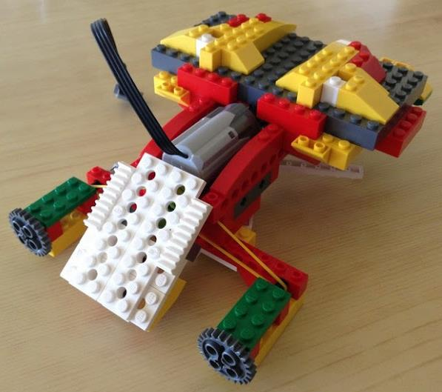
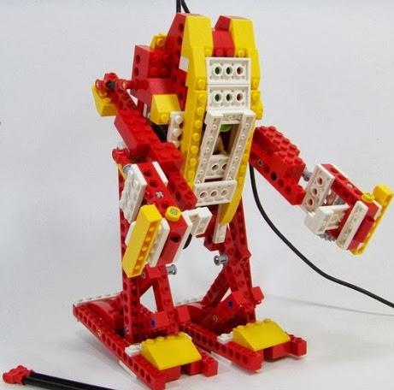
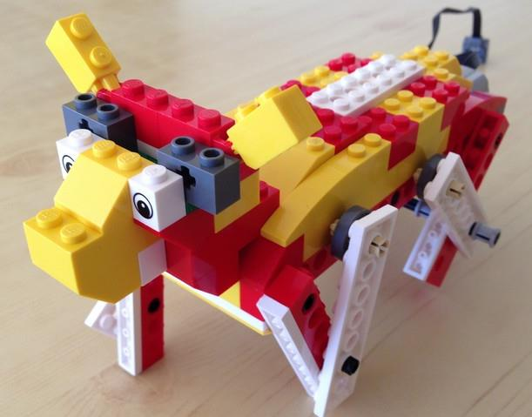

Slide 15
У учащихся, занимающихся конструированием, появляются положительные сдвиги: улучшается память, сдвиг в улучшении почерка (так как работа с мелкими деталями конструктора положительно влияет на мелкую моторику), речь становится более логической.

Slide 16
Спасибо за внимание!

